Slide 1
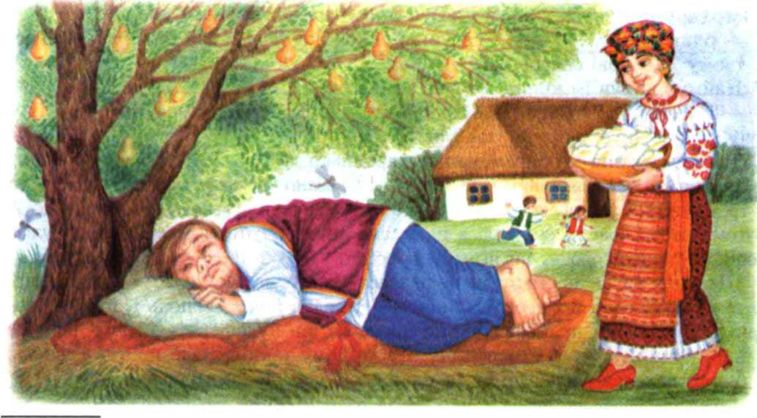
Твір О. Стороженка “Скарб”
Над роботою працював Р. Болтвінов

Slide 2
Порівняння Павлуся з батьками
Павлусь:
Лінивий
Байдужий до всього егоїст
Примхливий, розбещений
Батьки:
Працьовиті
Турботливі
Слабохарактерні

Slide 3
Трохи про життя павлуся
ВІК Немовля Хлопчик Парубок Чоловік
Що нічого Спить на печі у просі
Р Спить на перині
О Спить
Б у садку під
И грушею.
В

Slide 4
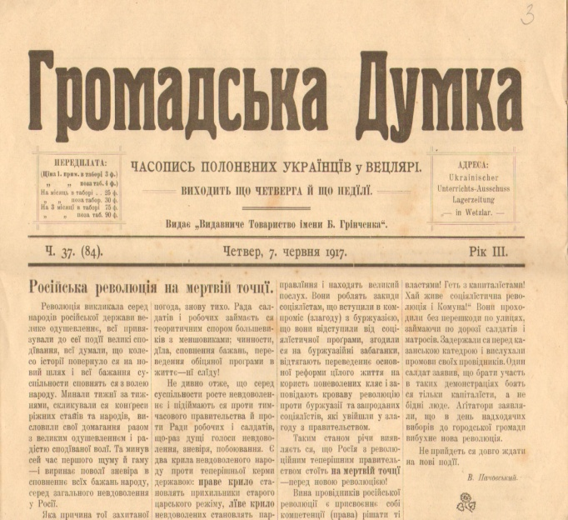
в
Головна думка твору:
Показати щастя Павлуся
це байдужість до всього
Ідея твору:
Засудження егоїстичності та ледачого, паразитичного життя.

Slide 5
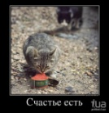
Поговоримо про щастя Павлуся! Здавна люди замислювалися над тим, що таке щастя. Дехто мріє про пригоди й подорожі, хтось хоче мати вірних друзів, мрія деяких — бути відомим спортсменом, співаком або стилістом, деякі мріють про красиве вбрання, сучасну техніку, модні розваги. Історія Павлуся з оповідання О. Стороженка «Скарб» показує, що неробство й сите життя — це ще не щастя. Не може бути щасливою та людина, котра не зігріває своїм теплом інших, безцільно й безглуздо проживає свій вік.

Slide 6
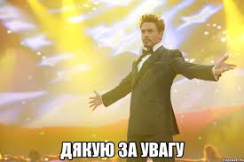
Дякую за увагу! Хоча кому?

